Slide 1
3.3 Geld lenen kost geld!
Leenmotieven
Kredietkosten
Kredietvormen

Slide 2
Leenmotieven
Overbruggen van een tijdelijk geldtekort
Je bankrekening is leeg, toch wil je boodschappen doen, volgende week wordt je salaris weer gestort.
Voor de aankoop van een duurzaam consumptiegoed
Je ziet dat een muziekinstrument waarvoor je aan het sparen bent, nu tijdelijk in de aanbieding is.
Onverwachte dringende uitgaven.
Je hebt te weinig gereserveerd, maar de cv-ketel moet vervangen worden.
Het kopen van een huis.
Het bedrag is te groot om bij elkaar te sparen.

Slide 3
Kredietvormen bij de bank
Persoonlijke lening
Lening die je in vooraf afgesproken aantal termijnen terug betaalt
Doorlopend krediet
Lening waarbij je vooraf afspreekt wat je kredietmaximum is, wat afgelost is mag weer worden opgenomen.
Salariskrediet
Lening tot maximaal de hoogte van je maandloon, zodra het salaris is gestort, is de lening weer terugbetaald (rood staan)
Hypothecaire lening
Langlopende geldlening (30 jaar) voor de aankoop van een huis

Slide 4
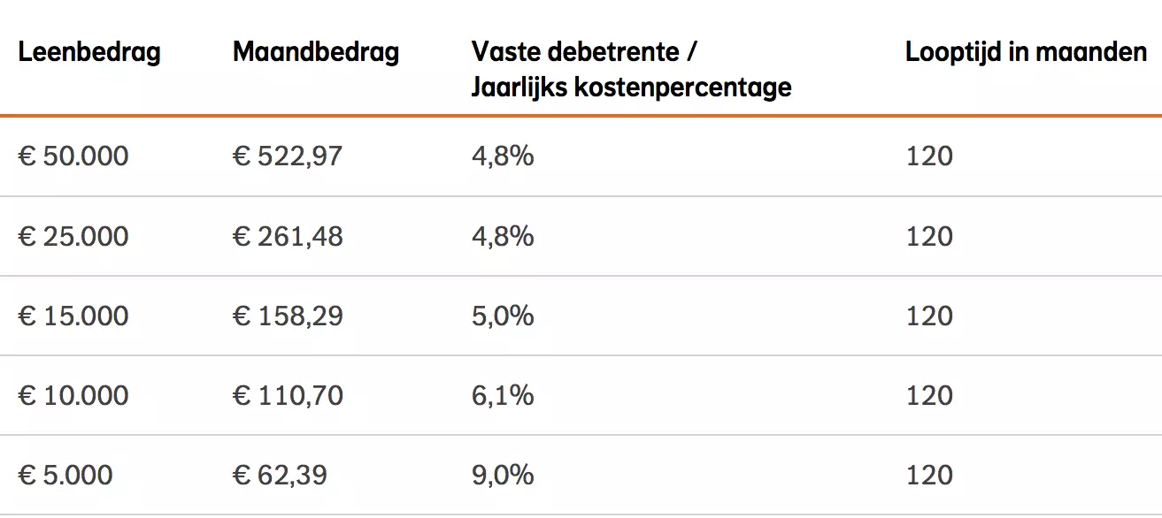
Rekenvoorbeeld 1
Hoeveel rente (= kredietkosten) in euro betaal je bij een lening van € 25.000?
Je betaalt in totaal terug: 120 termijnen x € 261,48 = € 31.377,60
Je betaalt dus € 31.377,60 - € 25.000 = € 6.377,60 aan rente

Slide 5
Koop op afbetaling
Kredietvorm bij een leverancier (winkel)
Je koopt een product en wordt hier ook direct eigenaar van.
Vaak een aanbetaling
Het verschuldigde bedrag wordt in termijnen (aflossing en rente) terugbetaald.
Over het algemeen een dure vorm van lenen.

Slide 6
Rekenvoorbeeld 2
Je wil een auto kopen waarvoor € 28.000 betaald moet worden. Je levert je oude auto in waarvoor je € 10.000 voor terug krijgt.
De rest betaal je in 36 termijnen van € 650,-
Hoeveel kredietkosten heb je uiteindelijk betaald?
Aankoopbedrag € 28.000
Inruil/ aanbetaling € 10.000 -
Kredietbedrag (=lening) € 18.000
Termijnen 36 x € 650 = € 23.400 -
Kredietkosten € 5.400

Slide 7
Aan de slag!
Maken opgaven 2 t/m 13 (vanaf bladzijde 78)
Nakijken van gemaakte opgaven met rode pen/potlood
In je boek mag je opgaven 2, 4 en 12b maken → rest in je schrift!
Wat moet je nu kunnen?
Je weet waarom mensen geld lenen.
Je kunt de kredietkosten berekenen.
Je kent verschillende kredietvormen.

Slide 8
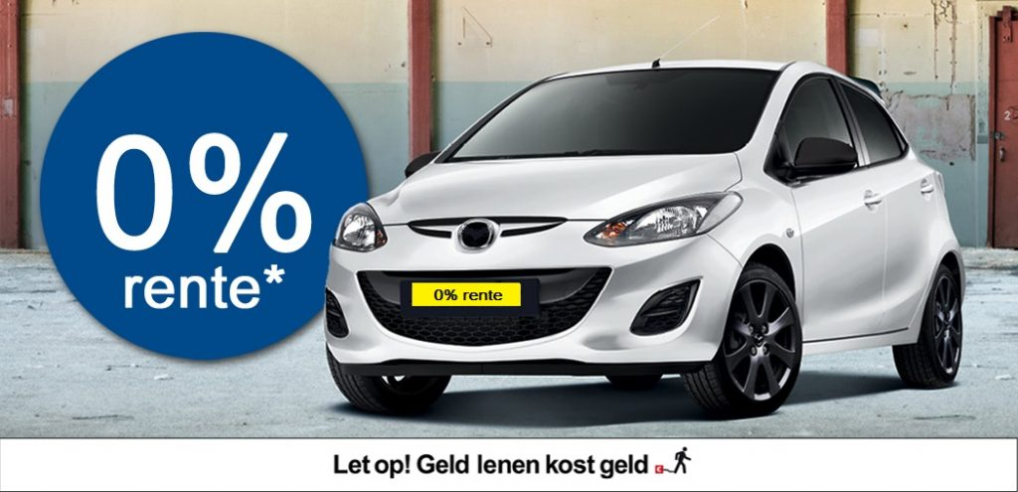
Hoe kan dit?

